Slide 1

大禹治水

Slide 2
学习目标
1.能正确、流利、有感情地朗读课文，学会本课的生字词。
2.理解课文内容，知道大禹是我国古代传说中的一名为民造福的英雄，感受大禹制服洪水的顽强意志和献身精神。

Slide 3
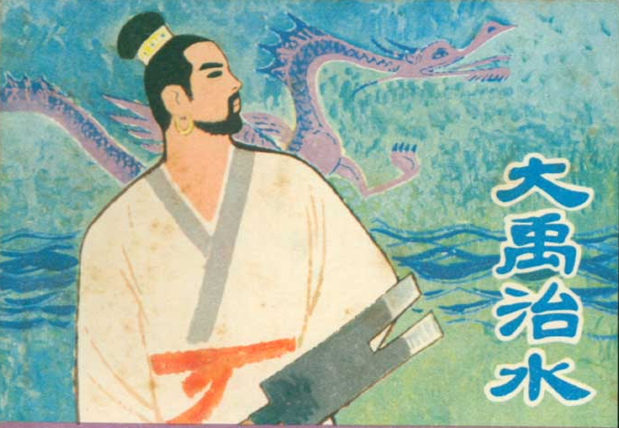

Slide 4
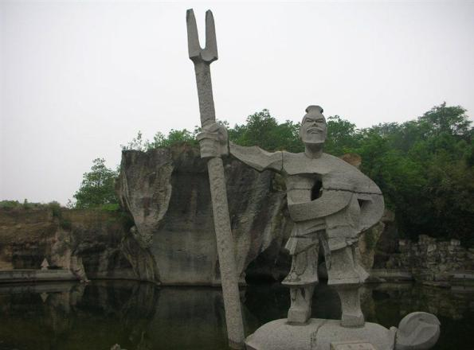
大禹治水
纪念碑

Slide 5
重点字词
chù gǔn rǎng lěi dī bà gāng zhǔ
畜 鲧 壤 垒 堤 坝 冈 拄
hūn yǔ tā shēng dīng gùn jǐn róng
婚 禹 塌 牲 叮 棍 仅 荣

Slide 6
初读课文思考讨论：
这篇课文主要写的是谁？
写了大禹的什么事？

Slide 7
学习课文第1自然段：
1.讨论：
（1）这一自然段主要告诉我们什么？
（2）从哪儿看出洪水很凶猛？
（3）“无家可归”是什么意思？
（4）这些事情发生在什么时候？
2.全班齐读。
要用急切的语气读出洪水凶猛的态势。

Slide 8
细读课文第2自然段：
（1）指名读课文。
哪几句是写大禹想的？哪几句是写大禹做的？大禹是怎样想，又是怎样做的？
（2）学习二、三两句。
①指名读第二，三句，说说大禹先干什么，后干什么？
②哪些词语告诉我们大禹治水的艰辛？

Slide 9
研读句子，学习交流：
“走遍”“吃尽”说明了什么？
“千山万水”“千辛万苦”中的“千”“万”是不是指一千个，一万个？它们说明什么？
③“九条大河”“九座大山”中的“九”是不是表示数字中的九？它表示什么？

Slide 10
研读句子，学习交流：
“挖通了九条大河”“劈开了九座大山”“引导洪水流入了大海“说明了什么？
④要带领老百姓开山挖河，完成引水入海的浩大工程，课文中说大禹吃尽了“千辛万苦”，想一想：他可能会吃哪些苦呢？

Slide 11
细读第三自然段：
（1）这一自然段一共有几句话？告诉我们一件什么事？
（2）自由读课文，找出本自然段表示数量的词。
这些表示数量的词强调了什么？突出表现了什么？
（大禹13年三次过家门一次也没进）

Slide 12
发挥想象思考：
1.为什么说大禹是一位伟大英雄？
（联系二、三自然段讨论。）
2.老百姓会怎样感激大禹？

Slide 13
拓展延伸
课后同学们自己找资料读一读古代英雄的故事，下次班会的时候我们在班级举办英雄故事会，比比谁的故事最精彩。

Slide 14

再见！

